Slide 1
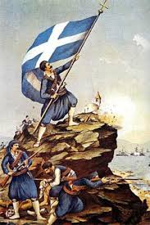
Ως πότε παλληκάρια
Θα ζούμε στα στενά
Μονάχοι σαν λιοντάρια
Στις ράχες στα βουνά

Slide 2
Καλύτερα μιας ώρας
Ελεύθερη ζωή
Παρά σαράντα χρόνους
Σκλαβιά και φυλακή

